Slide 1
Formulación y evaluación de proyectos de inversión
GENERALIDADES

Slide 2
Relación de un proyecto dentro de un sistema de planeación
PLAN
PROGRAMA 1
PROGRAMA 2
PROGRAMA 3
PROYECTO A
PROYECTO B
PROYECTO C
ACTIVIDAD I
ACTIVIDAD II
ACTIVIDAD III
TAREA X
TAREA Y
TAREA Z

Slide 3
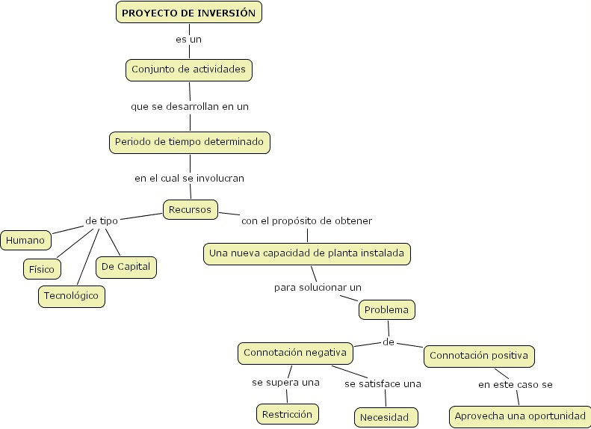

Slide 4
Características de un proyecto de inversión
  Es un evento único
  Se compone de actividades específicas.
  Está limitado a un presupuesto.
  Utiliza recursos múltiples.
  Tiene un ciclo de vida, con comienzo y fin.

Slide 5
Inicio
Idea de inversión
Perfil
Perfil
del
proyecto
SI
¿Es viable o
no el proyecto?
NO
Rechazar
o aplazar
Fin
Prefactibilidad
Anteproyecto
preliminar
Evaluación ex-ante
¿Es viable o
no el proyecto?
Rechazar
o aplazar
SI
NO
Fin
Anteproyecto
definitivo
Factibilidad
A
B
Ciclo de un proyecto de Inversión

Slide 6
A
B
¿Acepto los
estudios?
NO
Rechazar
o aplazar
Etapa de Ejecución
Evaluación
ex-post
Etapa de Operación
Fin
Continuación: Ciclo de un proyecto de Inversión

Slide 7
Etapa de Preinversión
Se inicia en el momento en que surge la idea de hacer el proyecto
Termina en la toma de decisión de iniciar o no el proyecto.
Se efectúan los estudios de Identificación, Preparación y Evaluación del Proyecto, que pueden realizarse a diferentes niveles de profundidad.

Slide 8
Etapa de Ejecución
Incluye el diseño definitivo y la ejecución del proyecto.

Slide 9
Etapa de Operación
Cuando ya el proyecto empieza a generar beneficios.
Producción de los bienes y servicios para los que fue diseñado el proyecto.

Slide 10
Etapa de Evaluación
Presente en todos los estados del proyecto, retroalimenta la planeación en forma permanente.

Slide 11
Etapa de Cierre
Corresponde al momento en el cual se toma la decisión de culminar la operación del proyecto.

Slide 12
Etapa de preinversión: ¿De dónde surge la idea?
Un problema Social, Financiero, Económico, Organizacional, Ambiental, ...
La necesidad de alcanzar una situación deseada.
Políticas para orientar el desarrollo.
Otros proyectos en estudio, Ejecución u Operación.
Una oportunidad que conviene aprovechar.

Slide 13
Etapa de preinversión: ¿A dónde nos conduce el documento a nivel de idea?
La idea debe identificar de forma muy preliminar el problema o la necesidad:
  -Sus características
  -Causas
  -Efectos
  -Magnitud
  -Población afectada
Y entrever las acciones mediante las cuales se podría atender.

Slide 14
Etapa de preinversión: El Perfil
El perfil estudia aspectos y antecedentes que permiten formar un juicio respecto a la conveniencia.
  -Técnica
  -Económica
  -Social
  -Financiera
Debe asignar recursos hacia el objetivo.

Slide 15
Etapa de preinversión: El Perfil
Finalizado el estudio de perfil, se debe contar con elementos de juicio para:
  Rechazar definitivamente por inconveniente el proyecto.
  Aplazar la decisión.
  Pasar al nivel de factibilidad.
  Aceptar la ejecución del proyecto.

Slide 16
Etapa de preinversión: Requerimientos de datos para la elaboración del perfil
El mercado
Técnicos
Dimensionamiento
Instituciones ambientales
Impacto ambiental
Legales
Costos e ingresos flujo de caja

Slide 17
Etapa de preinversión: Prefactibilidad
En los estudios de prefactibilidad se realiza una evaluación más profunda y detenida de las alternativas encontradas viables en el nivel de perfil.
Se descartan las menos viables.

Slide 18
Etapa de preinversión: Factibilidad
Los estudios de factibilidad perfeccionan la alternativa recomendada por los de prefactibilidad. Miden en forma precisa.
Los costos y beneficios
La programación de la obra
Los diseños definitivos

Slide 19
Cuadro comparativo entre las fases extremas de la etapa de preinversión
Perfil | Factibilidad
¿Qué se quiere lograr con el proyecto? ¿Cómo estamos? | Diagnóstico
¿Qué bien producir o qué servicio prestar? ¿Cuánto y cuándo producir? | Estudios de mercado del bien o servicio
¿Como producir el bien o prestar el servicio? | Estudios Tecnológicos.

Slide 20
Cuadro comparativo entre las fases extremas de la etapa de preinversión
Perfil | Factibilidad
¿Qué recursos utilizar para el servicio? ¿Cuánto y cuándo conviene utilizar esos recursos? | Estudios de mercadeo y localización de recursos Estudio de localización del proyecto
¿Dónde producir o prestar el servicio? ¿Cómo se ejecutará y operará el proyecto? | Estudios de organización, institucional y legales del proyecto.
¿Como se puede financiar el proyecto? | Estudio de financiación del proyecto.

Slide 21
La etapa de Preinversión desde otro ángulo
Fases o componentes:
  Identificación
  Formulación
  Evaluación
  Financiamiento
  Sostenibilidad

Slide 22
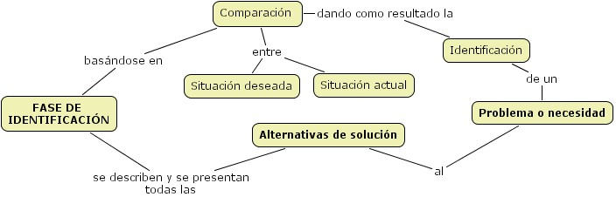
Fase de Identificación de los proyectos de inversión

Slide 23
Fase de Formulación del Proyecto. Pretende responder:
¿Qué hacer? Alternativas planteadas
¿Para quién? Población objetivo
¿Cuánto? Tamaño
¿Dónde? Localización
¿Cómo? Estudios de Ingeniería
¿Cuánto Cuesta? Presupuesto

Slide 24
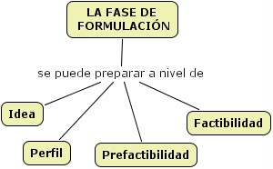
Fase de Formulación del Proyecto

Slide 25
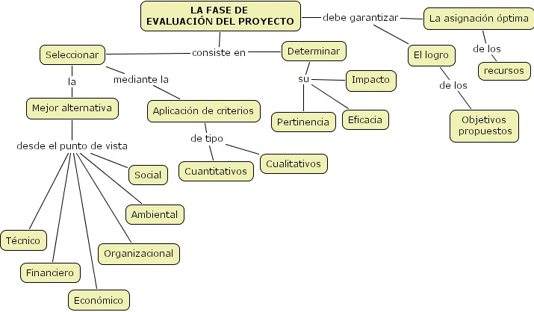
Fase de Evaluación del Proyecto

Slide 26
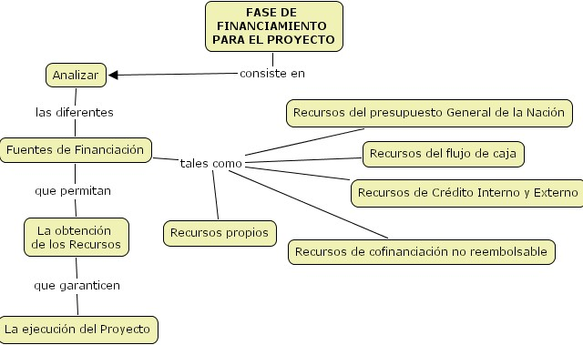
Fase de Financiamiento para el proyecto

Slide 27
Fase de Verificación de la Sostenibilidad del proyecto
Se debe prever cuales son las dificultades o limitaciones que se pueden presentar para el normal desarrollo del proyecto: Tanto para el período de inversión como para el de operación del proyecto

Slide 28
Fase de Verificación de la Sostenibilidad del proyecto
Se deben contemplar aspectos tales como:
  Factores externos que retrasan la inversión.
  Disponibilidad de recursos para la inversión y operación del Proyecto.
  Fuentes de financiación.
  Capacidad Institucional.

Slide 29
Costos y Grados de Certidumbre en la Formulación del Proyecto
COSTOS/UNIDAD DE TIEMPO
Factibilidad
Prefactibilidad
Perfil
Idea
TIEMPO
Grado de incertidumbre
100%
50%
Umbral de lo previsible
COSTOS
0%
Idea Perfil Prefactibilidad Factibilidad

Slide 30
Pautas para la identificación de Proyectos
El objetivo esencial de todo proyecto es cambiar una situación actual por una situación deseada.
En la situación actual subyace un problema, cuya solución deberá ser lograda mediante la ejecución del proyecto que se propone, para avanzar así a la situación futura esperada.
Para concebir adecuadamente el proyecto, es necesario, como punto de partida, desentrañar y definir con la mayor claridad posible el problema que debe ser resuelto.

Slide 31
Pautas para la identificación de Proyectos
La connotación de un problema puede ser:
Positiva: Aprovechar una oportunidad determinada
Negativa: Un grupo social sufre de algo o recibe los efectos negativos de una situación.
De Carencia: Una comunidad tiene una demanda social insatisfecha.

Slide 32
Marco lógico para el diseño de proyectos
Herramientas de diagnóstico
Análisis de involucrados
Análisis de problemas (árbol del problema)
Herramientas de identificación
Análisis de objetivos (árbol de objetivos)
Análisis de alternativas
Herramientas de preparación y Evaluación
Matriz de Marco Lógico

Slide 33
Esquema gráfico de SML
Análisis de problemas
Cuadro de Involucrados
Análisis de Objetivos
Matriz de Marco Lógico (MML)
FIN
PROPOSITO
COMPONENTES
ACTIVIDADES
Análisis de alternativas
OPCION 1
OPCION 2

Slide 34
Ejemplo de análisis de involucrados
Clic para abrir el archivo

Slide 35
Árbol del problema (Causas de segundo nivel)
Reducida Competitividad Local
Deficiente Capital Humano
Descomposición Sociofamiliar
Niños Sin Ciclo
Educativo Completo
Niños
Trabajadores
Niños desamparados
y jóvenes en ocio
Baja asistencia escolar en educación
Básica secundaria en el municipio
Baja Oferta Escolar
Baja Demanda Escolar
Insuficientes
Aulas Dotadas
(1)
Capacidad
Subutilizada
(2)
Insuficiente
Planta
Docente (3)
Bajos ingresos familiares
para costear
permanencia escolar
(4)

Slide 36
Árbol de Objetivos
Mejorada la competitividad local
FINES
Calificado capital humano
Practicas sociofamiliares
adecuadas
Niños con ciclo
Educativo completo
Reducido número de
Niños trabajadores
Niños y jóvenes en
uso sano del tiempo
OBJETIVO
CENTRAL
Alta asistencia escolar en educación
Básica secundaria en el municipio
PROPÓSITO
Alta oferta escolar
Alta demanda escolar
Suficientes
Aulas dotadas
(1)
Reducida
Capacidad
Subutilizada
(2)
Suficiente
Planta
Docente (3)
Ingresos familiares
Suficientes para costear
permanencia escolar
(4)
ALTERNATIVA B: Combinación de acciones para atacar causas de base (2) y (4)

Slide 37
Flujo circular de la economía
Pago de los Bienes y/o Servicios
FLUJO
MONETARIO
Pago de Factores
EMPRESAS:
Aparato
Productivo.
HOGARES:
Dueños de
Factores.
Flujo de Recursos y/o Factores Productivos
Flujo de Bienes y/o Factores Productivos
Tomada de :Evaluación Económica y Social. Raúl Castro y Karen A. Mokate.

Slide 38
Flujo circular incluyendo transacciones con el resto del mundo
PAGO DE BIENES Y SERVICIOS
FLUJO
MONETARIO
REMUNERACION DE FACTORES
REMUNERACION DE FACTORES
PAGO DE BIENES Y SERVICIOS
PAGO DE BIENES Y SERVICIOS
IMPUESTOS
SUBSIDIOS
IMPUESTOS
SUBSIDIOS
EMPRESAS
GOBIERNO
HOGARES
BIENES Y SERVICIOS
FLUJO
REAL
Divisas
Externalidades negativas
BIENES MERITORIOS
RESTO
DEL
MUNDO
FACTORES DE PRODUCCIÓN
Importaciones
Exportaciones
Externalidades positivas
BIENES Y SERVICIOS
Tomada de :Evaluación Económica y Social. Raúl Castro y Karen A. Mokate.

Slide 39
Estructuras de Mercado
Modelos teóricos que buscan explicar el comportamiento de una INDUSTRIA O MERCADO
Tipos de Industria
FRAGMENTADAS: Competencia perfecta Competencia monopolio
CONCENTRADAS: Monopolio Oligopolio.

Slide 40
Competencia perfecta
SECTOR AGRICOLA
IND. LECHERA
El precio lo fija la oferta y la demanda — el precio es fijo— la demanda es perfectamente elástica al precio.
No hay diferenciación en las características del producto.

Slide 41
Competencia perfecta (2)
No existe movilidad perfecta de recursos dentro de la industria —No existen barreras a la entrada y salida de nuevas empresas a la industria.
Los agentes económicos poseen información perfecta acerca de los atributos de los productos incluyendo los precios.

Slide 42
Estructura de Mercado
Fijación del precio y nivel de producción en mercado perfecto.
P
S
Pe
D
Qe
Q

Slide 43
Competencia monopolística
SECTOR MANUFACTURAS
IND. TEXTIL
La empresa tiene libertad para definir el precio al cual vender sus productos —enfrenta una demanda no muy elástica al precio.
Existe un cierto grado de diferenciación del producto.

Slide 44
Monopolio
Una sola empresa constituye la industria.
Los compradores poseen información perfecta acerca de las características del producto.
Existen barreras que impiden la entrada de posibles competidores (legales, económica...).
El monopolista impone el precio.

Slide 45
Estructura del Mercado
Fijación del precio y nivel de producción en monopolio.
P
CM
S
Pm
Pe
D
Qm
Qe
Q
Ganancia del Monopolista
IM

Slide 46
Oligopolio
Conformado por un número pequeño (< 8) de empresas mutuamente interdependientes, es decir, las decisiones de una empresa afecta las magnitudes de los beneficios económicos de las otras empresas.

Slide 47
Elasticidad precio de la demanda
La relación del cambio en porcentaje en la cantidad demandada al cambio en porcentaje en el precio, Ceteris Paribus
ELASTICIDAD DE PUNTO
P
η=
Q/Q
Q*P
C=CB/CA
=
E
P/P
P*Q
D
B
Elasticidad de punto
Q
F
Q

Slide 48
Elasticidad precio de la demanda
η=
Q/
P
P
Q
P1+P2
(Q1+Q2)
(P1+P2)
=
*
/
P
Q1+Q2
P2
A
Elasticidad de arco
B
P1
D
Q2
Q1
Q

Slide 49
Elasticidad precio de la oferta
La relación del cambio en porcentaje en la cantidad ofrecida al cambio en porcentaje en el precio, Ceteris Paribus.
Elasticidad ingreso de la demanda
La relación al cambio en porcentaje en la cantidad demandada al cambio en porcentaje en el ingreso, Ceteris Paribus.

Slide 50
ANTE TODO, AUSCULTAR EL PANORAMA
Capas del entorno
ENTORNO GENERAL: Constituido por las variables y agentes que poseen un carácter agregado.
ENTORNO MEDIO: Constituido por la industria o industrias en las cuales opera el proyecto.
ENTORNO PRÓXIMO: Constituido por todas las variables y agentes vinculados estrechamente con el proyecto.

Slide 51
PIB
ENTORNO GENERAL.
Competidores
Indirectos
ENTORNO MEDIO
Educación
Competidores
Directos
ENTORNO PRÓXIMO.
PROYECTO
Tecnología
Empleo
Consumidores
Política
Sectorial
Inflación
Proveedores
Sistema Financiero
Gobierno

Slide 52
¿Cómo funciona el entorno?
COMPLEJIDAD: Depende del número de variables que lo constituyen y que efectivamente intervienen con el proyecto.
2. DINÁMICA: Con qué rapidez cambian tanto las variables que lo componen como la relación entre ellas: Volatilidad y Estabilidad
3. TURBULENCIA: Es la medida de aleatoriedad del estado entorno.
Riesgo
Incertidumbre

Slide 53
¿Cómo hacer el análisis del entorno?
Elabore una lista de las variables y agentes relacionados con el proyecto.
Proyecte el valor de cada variable o la acción que tomará cada agente según el horizonte que se proponga.
Para las variables, es conveniente utilizar intervalos de variación en vez de valores puntuales.

Slide 54
¿Cómo hacer el análisis del entorno? (2)
Redacte proposiciones que describan escenarios más probables.
Analice el efecto de cada escenario sobre el proyecto.

Slide 55
¿Cómo hacer el análisis del entorno? (3)
Determine el nivel de favorabilidad del entorno (Potenciales – Restricciones).
Determine el nivel de turbulencia del mismo.

Slide 56

UNIDAD DE NUEVAS TECNOLOGÍAS APLICADAS A LA EDUCACIÓN - IESE
Profesor:
ALVARO MENDOZA PINEDO
INICIO

